Slide 1
신(神)을 사랑한 일본
21*114*4 일본어일본학과
강준*

Slide 2
목차
1. 일본의 신도 문화
1.1 뿌리 깊은 신도 문화
1.2 인간도 신이 될 수 있는 특이한 문화
2. 일본의 불교 문화
2.1 일본인의 생활이 된 불교 문화
2.2 불교의 대표적 종파
3. 일본 내 다양한 종교
3.1 신흥 종교가 많은 이유

Slide 3
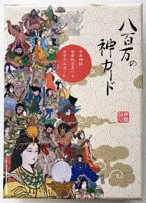
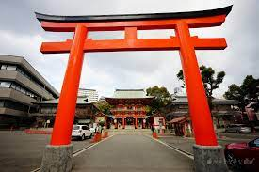
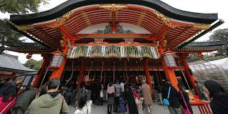
1. 일본의 신도 문화
800백만의 다신
신을 모시는 신사
신사 참배
(수많은 신을 섬김)
(신과 인간의 만나는 곳)
(뿌리깊은 관습)

Slide 4
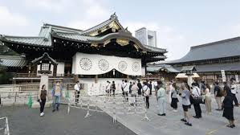
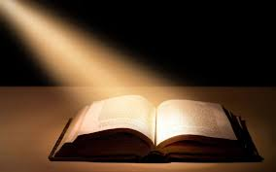
1.1 뿌리깊은 신도 문화
※ 일본인에게 신은 친숙한 존재
※ 고대 시대부터 기원된 관습적 문화
※ 타종교와 달리 창시자와 교리의 부재

Slide 5
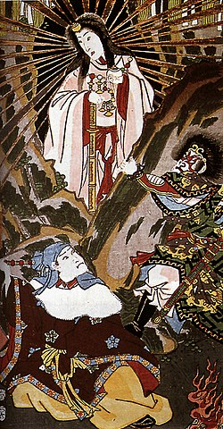
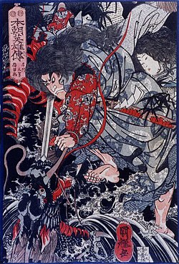
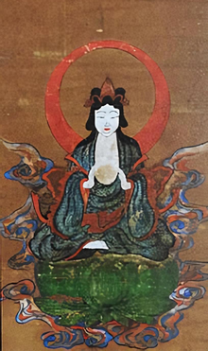
1.1 뿌리깊은 신도 문화
일본 내 유명한 신들
※ 스사노오 (須佐之男命)
※ 아마테라스 (天照大神)
※ 츠쿠요미(月論命)
( 주신, 태양신, 농경신 )
( 폭풍의 신, 오로치를 퇴치한 영웅신)
( 달의 신, 악의 신)

Slide 6
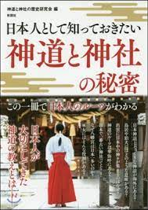
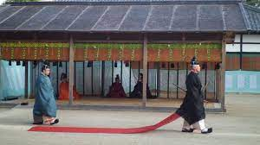
1.1 뿌리깊은 신도 문화
신도 문화가 번성한 이유
※ 주요 신들의 설화가 고대부터 전승
※ 자연재해를 신에게 의탁하여 치유
※ 각 지방에 따른 폐쇄적인 마을 문화
※ 지역마다 전승되는 전설과 신화가 다름

Slide 7
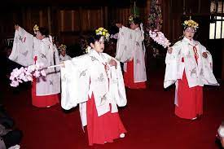
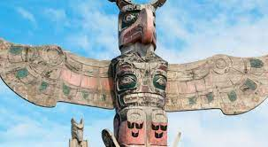
1.1 뿌리깊은 신도 문화
신도 문화의 주요 속성
※ 샤머니즘 (초자연존재와 소통)
※ 애니미즘 (무생물에게도 신이 깃듬)
※ 토테미즘 (사회의 합의에 의해 만들어진 신)

Slide 8
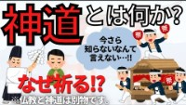
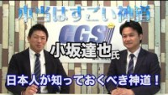
1.1 뿌리깊은 신도 문화
※ 신도란 무엇인가?
(동영상으로 보는 신도 문화)
(동영상으로 보는 신도 문화2)

Slide 9
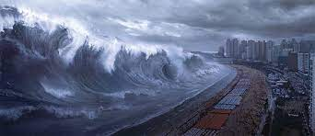
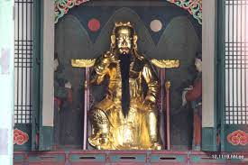
1.2 인간도 신이 될 수 있는 특이한 문화
※ 태생부터 신이 아닌 존재들
- 자연 현상으로 생긴 신
- 인간의 사후 신으로 추대
- 집단의 합의에 의한 무생물의 신

Slide 10
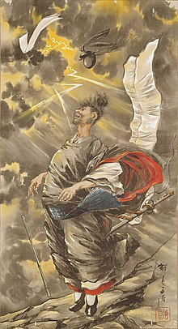
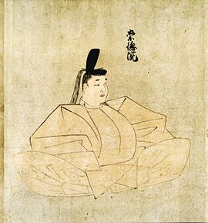
1.2 인간도 신이 될 수 있는 특이한 문화
※ 조상신(ひとがみ)
- 과거 씨족 문화부터 번성
- 돌아가신 조상을 섬기는 신도 문화
- 지역마다 지방색이 강함

Slide 11
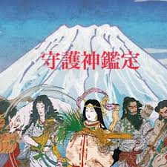
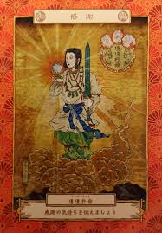
1.2 인간도 신이 될 수 있는 특이한 문화
※ 수호신(守護神)
- 마을을 지키는 토지신
- 개인의 생을 보호하는 산토신( 産土神)
(오키나와의 마우간まうがん)
- 신과 인간의 경계가 사라짐

Slide 12
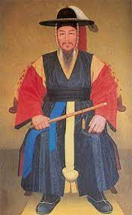
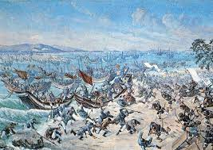
1.2 인간도 신이 될 수 있는 특이한 문화
신을 규정하는 특이한 일본의 기준
- 조선의 장군 이순신을 숭배
(적이지만 강함을 인정)
- 수몰된 몽고군을 숭배
(적군이 일으킨 사건을 기억)

Slide 13
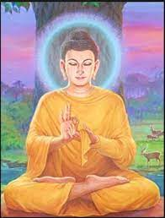
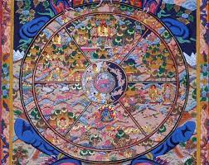
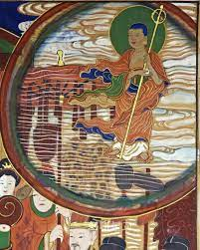
2. 일본의 불교 문화
깨달음
인과이론
자비
(번뇌에서 해탈)
(윤회의 고리)
(애틋한 마음)

Slide 14
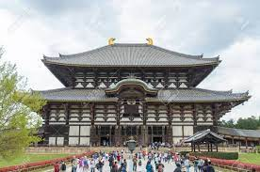
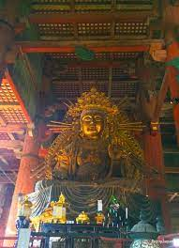
2.1 일본인의 생활이 된 불교 문화
※ 아스카 시대에 전래된 불교
※ 헤이안, 나라 시대에 더욱 번성
※ 신도 문화와 불교 문화의 융화
※ 오랜 시간동안 생활 속 문화로 자리매김

Slide 15
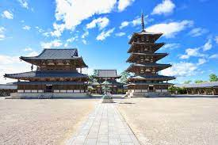
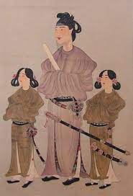
2.1 일본인의 생활이 된 불교 문화
쇼토쿠 태자(6세기, 용명천황의 아들)
- 일본 불교 부흥의 중심 인물
(포교를 위해 법륭사法隆寺 건립)
- 불교를 중심으로 신도와 융합 추진
(신불유습합사상(神佛儒習合思想)

Slide 16
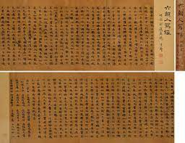
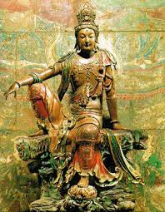
2.2 일본 불교의 대표적 종파
대승불교
- 불법을 널리 퍼트려 중생을 구제
(일체중생(一切衆生)의 실천)
- 북방불교(北方佛敎)의 이타적 사상
(기존 소승불교와 다른 길 개척)

Slide 17
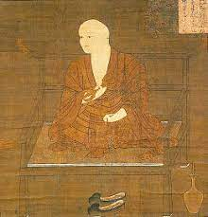
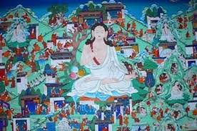
2.2 일본 불교의 대표적 종파
밀교(密敎)
- 법의 화신 대일여래가 본존
(진언종 구카이(空海 · くうかい가 전래)
- 즉신성불(卽身成佛)의 사상을 강조
(현실의 육신, 상태로 부처가 됨)

Slide 18
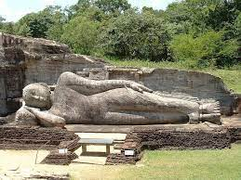
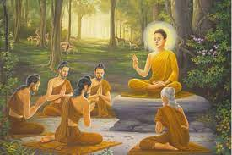
2.2 일본 불교의 대표적 종파
부파불교(部派佛敎)
- 석가 입멸 후 100년경에 원시불교
( 보수적인 성향, 개인적 깨달음 강조)
- 출가자와 승원(僧院)을 중심
(자기 수행, 타인 구제엔 소홀)

Slide 19
3. 일본 내 다양한 종교
3.1 신흥 종교가 많은 이유
- 타종교에 대한 관용의 자세
- 타신에 대한 거부감 제로
- 부작용으로 사이비 종교가 난립

Slide 20
일본 종교의 의의
신에게 의탁하여 안정을 얻음
사후세계에 대한 두려움을 극복
자연재해의 이유를 신에게서 찾음
관습과 전통 문화로써의 가치가 높음

